Slide 1
Water & Energie
Periode 3
IBS De community verbonden
Les 3 Collectieve energiesystemen

Slide 2
Planning voor deze periode
Week | Inhoud
1 | Aftrap
2 | Energie- en Gebiedscoöperaties
3 | Collectieve energiesystemen
4 | Warmtenetten
5 | Kleinschalige vergisting
6 | Postcoderoosregeling
7 | Kleinschalige collectieve afvalwaterzuivering (helofyten)
8 | Herhaling & excursie (helofyten)
9 | Geen lessen - toetsen
10 | Geen lessen i.v.m. herkansingen

Slide 3
Collectieve energie systemen
Welke ken je?

Slide 4
Collectieve installaties met warmtepompen

Slide 5
Collectieve installaties met warmtepompen
vakbladwarmtepompen

Slide 6
Collectieve systemen voor het opwekken van elektriciteit

Slide 7
Hoe regel je een collectief ?
Op het moment dat je elektriciteit produceert mag je dit niet zomaar leveren aan bijvoorbeeld je buren.
Je wordt dan een producent; je moet dan voldoen aan de nodige regels

Slide 8
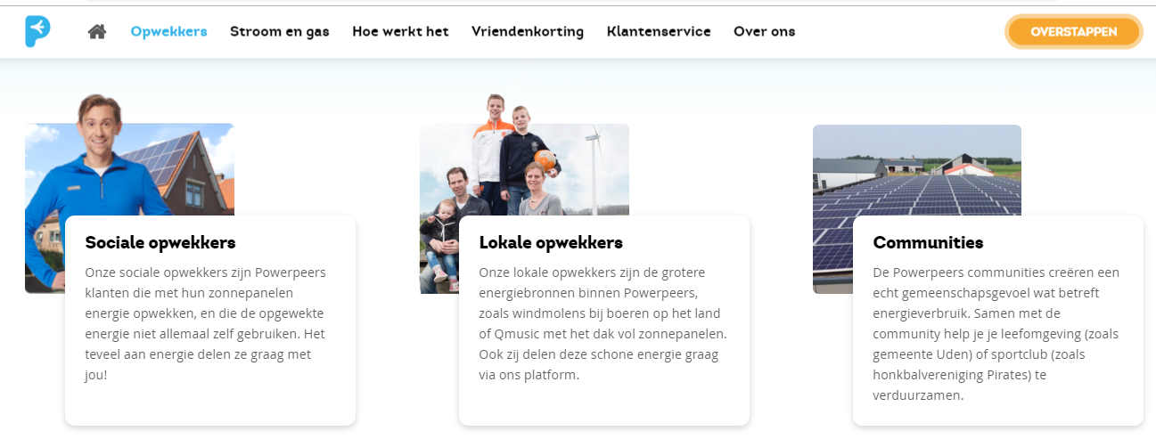

Slide 10
Of
Oprichten van een energie-coöperatie
Salderen
In de toekomst ontstaan er naar verwachting meer mogelijkheden door de ontwikkeling van het zogenoemde smartgrid

Slide 11
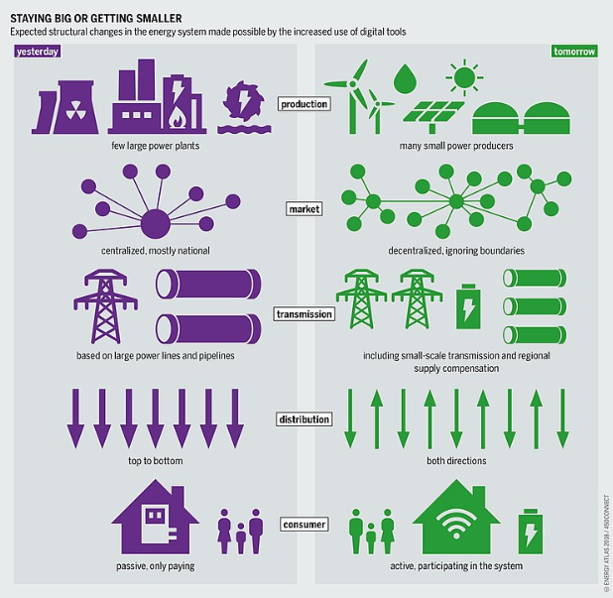

Slide 12
Collectieve energie systemen
Welke voordelen zijn er?

Slide 13
Collectieve energie systemen
Welke nadelen zijn er?

Slide 14
Bronnen
https://www.klimaatverbond.nl/
https://samenom.nl/over-om/
https://ondernemersplein.kvk.nl/de-cooperatie/
https://www.cooperatie.nl/
Tegenlicht
Power to the people
Voorbij de groene horizon

Slide 15
1920 DCV 3 WE Coöperatie
Leerdoelen
Na het maken van dit leerarrangement :
Kun je een duidelijke beschrijving geven van een coöperatie in woord en beeld
Ken je de technische rechtsvorm van de coöperatie en kun je de voordelen van deze rechtsvorm benoemen
Kun je een coöperatie uit jou omgeving interessegebied beschrijven
Samenwerken
Stem je coöperatie onderling af zodat je niet dezelfde coöperatie bestudeerd
Plaats je product op het platform en vraag om feedback.
Bekijk leerproducten van anderen in hun portfolio en geef feedback.
Versie 1 21-02-2020
Versie 2 07-03-2020
Leerproduct
Een A3 kaart /leaflet met daarop de locaties die bij de coöperatie zijn betrokken en het afzetgebied van de coöperatie.
Inzetten met beschrijving en uitleg omtrent een coöperatie en de kenmerken van jouw gekozen coöperatie.
Tijdlijn met de ontwikkeling van de coöperatie
Bijeenkomsten
Expert lessen WE
Bronnen
https://samenom.nl/over-om/
https://www.cooperatie.nl
https://ondernemersplein.kvk.nl/de-cooperatie/
Leerpad
Onderzoek wat een coöperatie precies inhoud en zorg dat je een coöperatie op zoekt die bij je expertise past
Zorg dat je op kaart inzichtelijk maakt in welk gebied je coöperatie produceert en actief is.
Geef een beschrijving van de coöperatie
Geef hierbij uitleg over de rechtsvorm van de coöperatie, welke rechtsvorm geld voor jou coöperatie en wat de voordelen zijn
Onderzoek vanuit welke visie de coöperatie is gestart en wat de gewenste voordelen waren bij aanvang.
Maak met behulp van een tijdlijn inzichtelijk hoe de coöperatie zich heeft ontwikkeld sinds de oprichting

